Slide 1

Computation Models

Slide 2

Practice session 4 Non-Regular Languages

Slide 3






שפות לא רגולריות
שפות לא רגולריות
$${\{a}^{n}b^{n}:n≥0\}$$
$$\{vv^{R}:v∈{\left\{a,b\right\}}^{∗}\}$$
שפות רגולריות
$$a+a^{∗}ba$$
$$a^{∗}b$$
$$a+b$$
$$b^{∗}ab$$

Slide 4
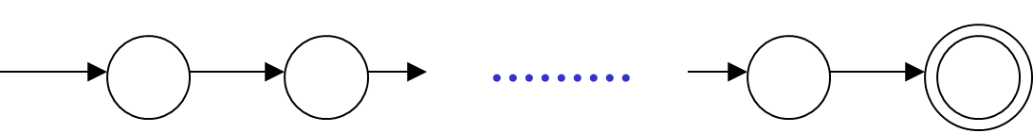

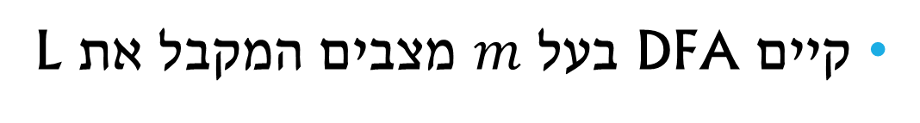


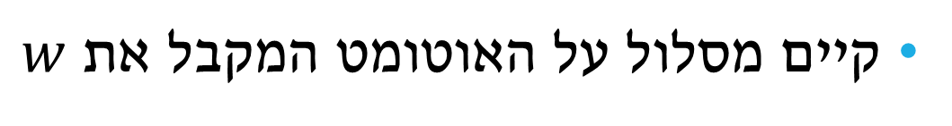

למת הניפוח (The Pumping Lemma)
קיים DFA בעל $m$ מצבים המקבל את L
בהינתן שפה רגולרית אינסופית L
קיים מסלול על האוטומט המקבל את $w$
בהינתן מילה $w$ כך ש- $w∈L$
$$w$$
על פי עקרון שובך היונים, קיים מצב $q$ שיחזור על עצמו במסלול של $w$
אם $\left|w\right|≥m$
......
......
$$w$$

Slide 5

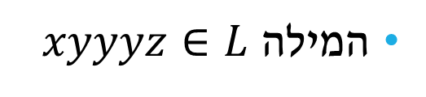

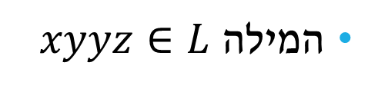


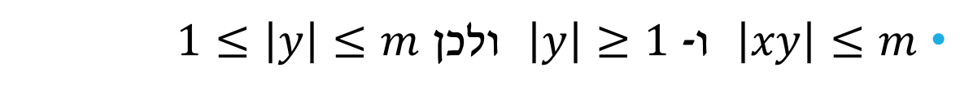
למת הניפוח (The Pumping Lemma)
נניח ש-$q$ הוא המצב הראשון שחוזר על עצמו, ניתן לסמן: $w=xyz$
$$x$$
$$y$$
$$z$$
......
......
$\left|xy\right|≤m$ ו- $\left|y\right|≥1$ ולכן $1≤\left|y\right|≤m$
נשים לב:
המילה $xyyyz∈L$
המילה $xyyz∈L$
המילה $xz∈L$
באופן כללי: $xy^{i}z∈L :i≥0$

Slide 6
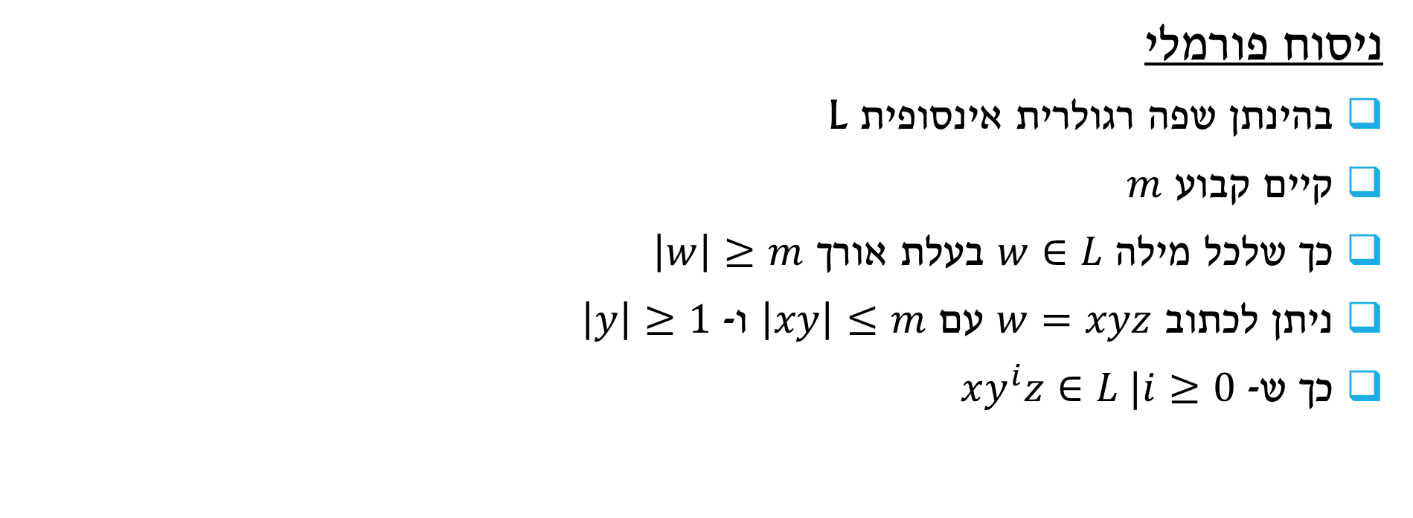
למת הניפוח (The Pumping Lemma)
ניסוח פורמלי
בהינתן שפה רגולרית אינסופית L
קיים קבוע $m$
כך שלכל מילה $w∈L$ בעלת אורך $\left|w\right|≥m$
ניתן לכתוב $w=xyz$ עם $\left|xy\right|≤m$ ו- $\left|y\right|≥1$
כך ש- $xy^{i}z∈L |i≥0$

Slide 7

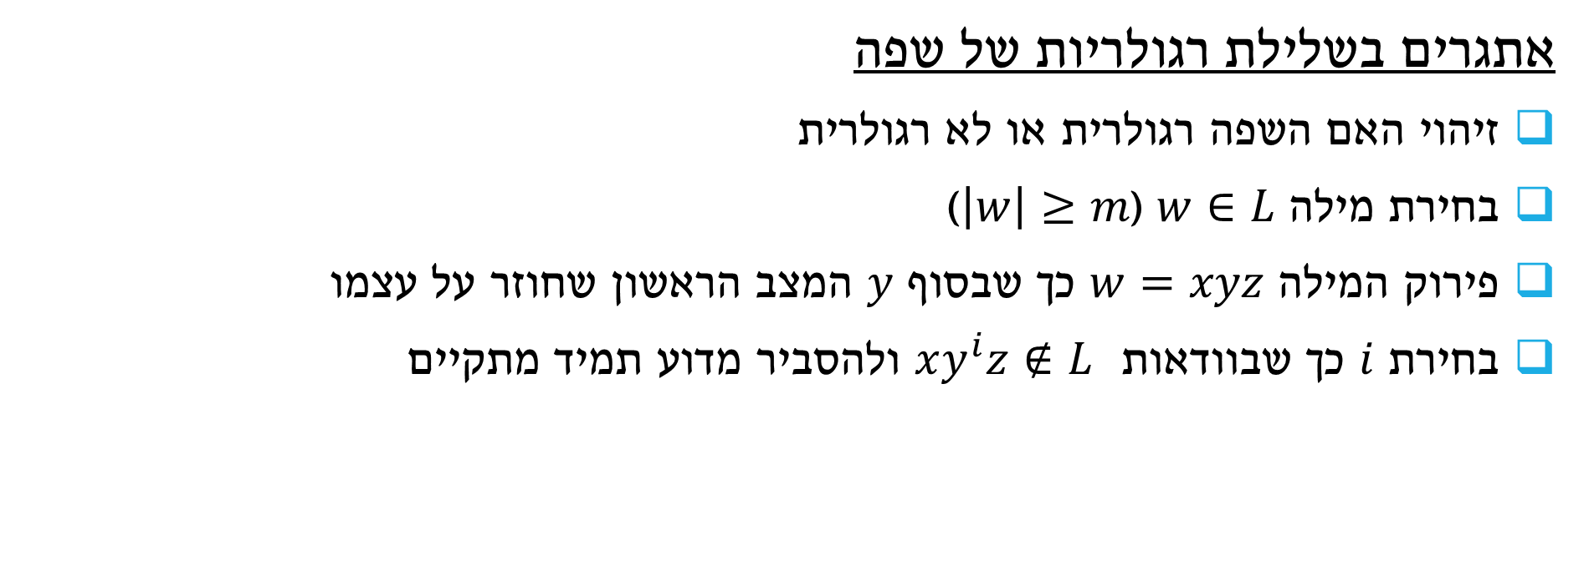
למת הניפוח (The Pumping Lemma)
אתגרים בשלילת רגולריות של שפה
זיהוי האם השפה רגולרית או לא רגולרית
בחירת מילה $w∈L$ ($\left|w\right|≥m$)
פירוק המילה $w=xyz$ כך שבסוף $y$ המצב הראשון שחוזר על עצמו
בחירת $i$ כך שבוודאות $xy^{i}z∉L$ ולהסביר מדוע תמיד מתקיים

Slide 8
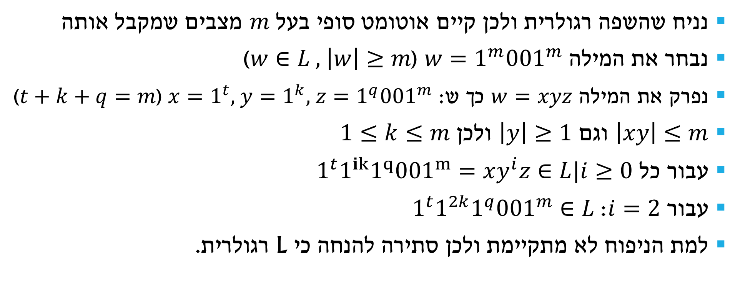
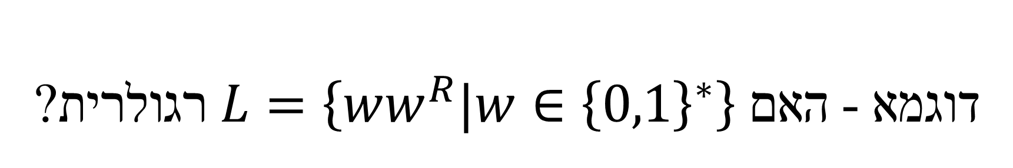
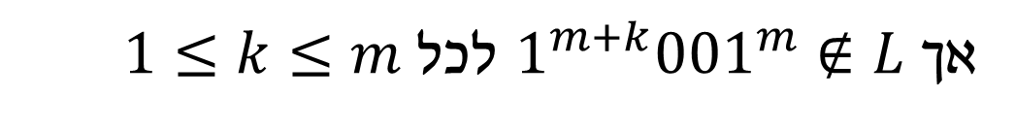
דוגמא - האם $L=\left\{ww^{R}|w∈{\left\{0,1\right\}}^{∗}\right\}$ רגולרית?
נניח שהשפה רגולרית ולכן קיים אוטומט סופי בעל $m$ מצבים שמקבל אותה
נבחר את המילה $w=1^{m}{001}^{m}$ ($w∈L , \left|w\right|≥m$)
נפרק את המילה $w=xyz$ כך ש: $x=1^{t}, y=1^{k}, z=1^{q}{001}^{m}$ ($t+k+q=m$)
$\left|xy\right|≤m$ וגם $\left|y\right|≥1$ ולכן $1≤k≤m$
עבור כל $1^{t}1^{ik}{1^{q}001}^{m}=xy^{i}z∈L|i≥0$
עבור $i=2$: $1^{t}1^{2k}1^{q}{001}^{m}∈L$
למת הניפוח לא מתקיימת ולכן סתירה להנחה כי L רגולרית.
אך $1^{m+k}{001}^{m}∉L$ לכל $1≤k≤m$
הערה חשובה: אין לעשות הנחות על k, ניתן לעשות הנחות על i

Slide 9
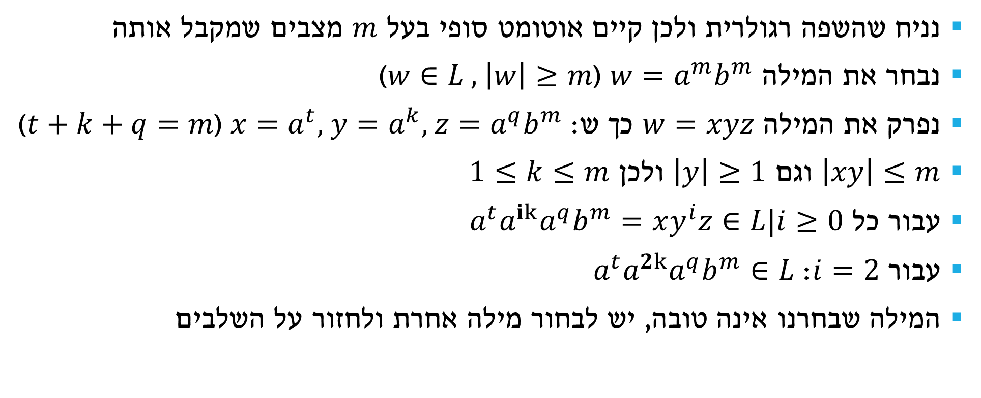
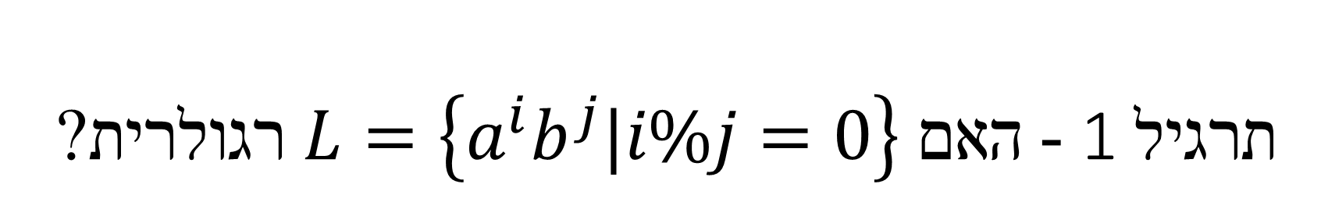

תרגיל 1 - האם $L=\left\{a^{i}b^{j}|i\%j=0\right\}$ רגולרית?
נניח שהשפה רגולרית ולכן קיים אוטומט סופי בעל $m$ מצבים שמקבל אותה
נבחר את המילה $w=a^{m}b^{m}$ ($w∈L , \left|w\right|≥m$)
נפרק את המילה $w=xyz$ כך ש: $x=a^{t}, y=a^{k}, z=a^{q}b^{m}$ ($t+k+q=m$)
$\left|xy\right|≤m$ וגם $\left|y\right|≥1$ ולכן $1≤k≤m$
עבור כל $a^{t}a^{ik}a^{q}b^{m}=xy^{i}z∈L|i≥0$
עבור $i=2$: $a^{t}a^{2k}a^{q}b^{m}∈L$
המילה שבחרנו אינה טובה, יש לבחור מילה אחרת ולחזור על השלבים
- $a^{m+k}b^{m}∈L$ כאשר k=m (לכל $i$)

Slide 10
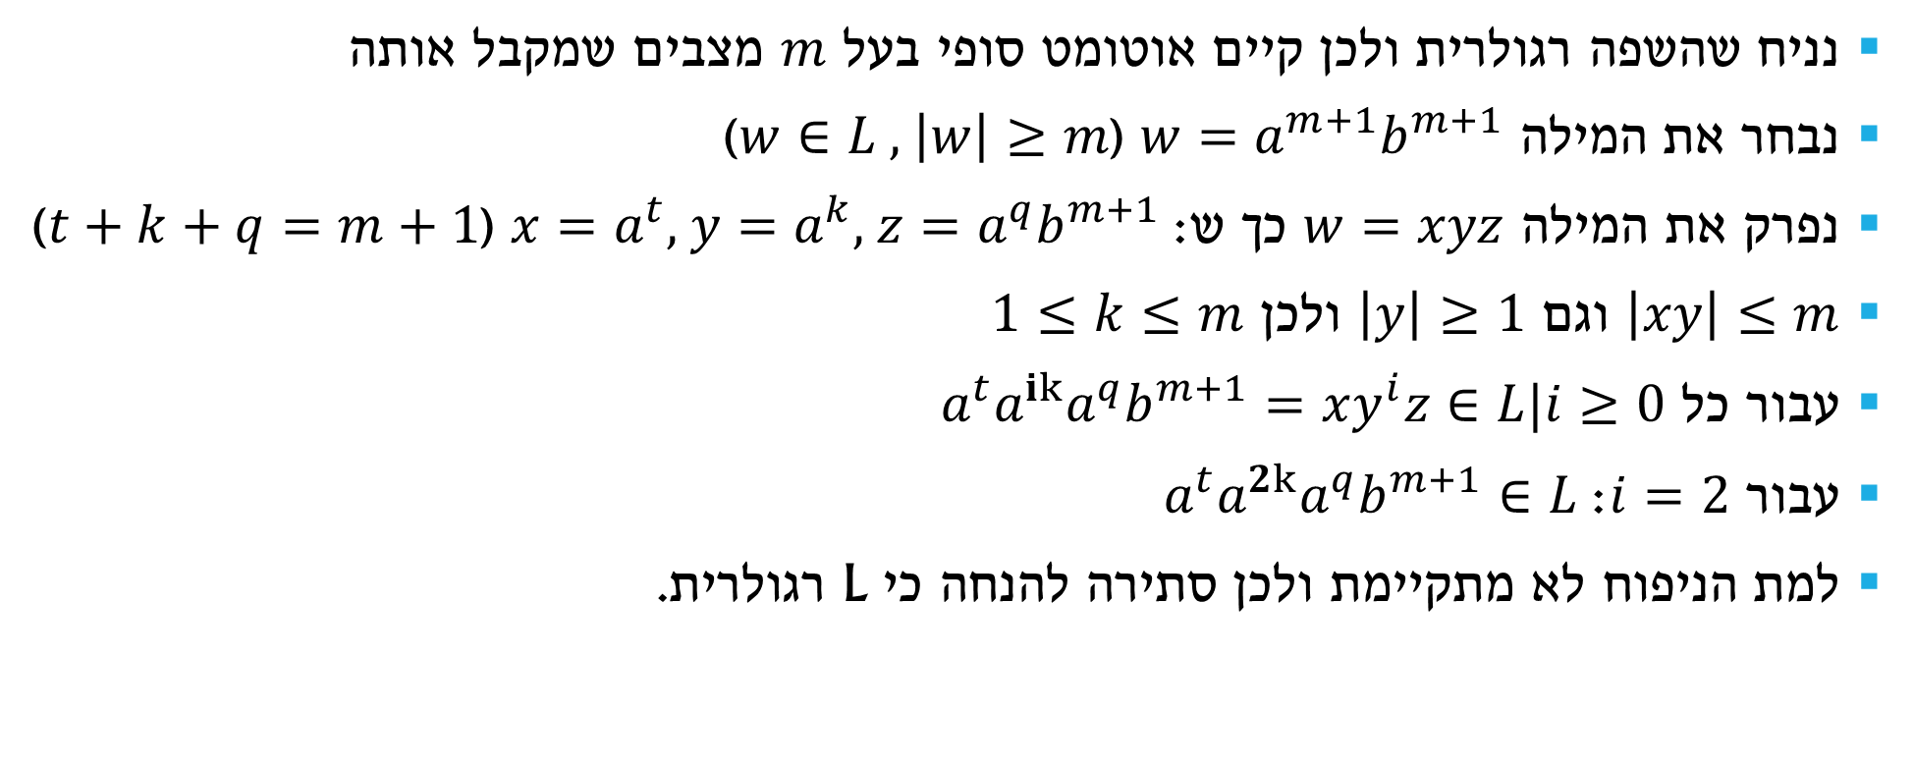
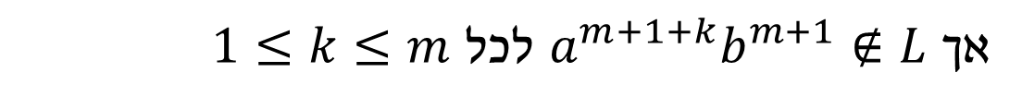
תרגיל 1 - האם $L=\left\{a^{i}b^{j}|i\%j=0\right\}$ רגולרית?
נניח שהשפה רגולרית ולכן קיים אוטומט סופי בעל $m$ מצבים שמקבל אותה
נבחר את המילה $w=a^{m+1}b^{m+1}$ ($w∈L , \left|w\right|≥m$)
נפרק את המילה $w=xyz$ כך ש: $x=a^{t}, y=a^{k}, z=a^{q}b^{m+1}$ ($t+k+q=m+1$)
$\left|xy\right|≤m$ וגם $\left|y\right|≥1$ ולכן $1≤k≤m$
עבור כל $a^{t}a^{ik}a^{q}b^{m+1}=xy^{i}z∈L|i≥0$
עבור $i=2$: $a^{t}a^{2k}a^{q}b^{m+1}∈L$
למת הניפוח לא מתקיימת ולכן סתירה להנחה כי L רגולרית.
אך $a^{m+1+k}b^{m+1}∉L$ לכל $1≤k≤m$

Slide 11
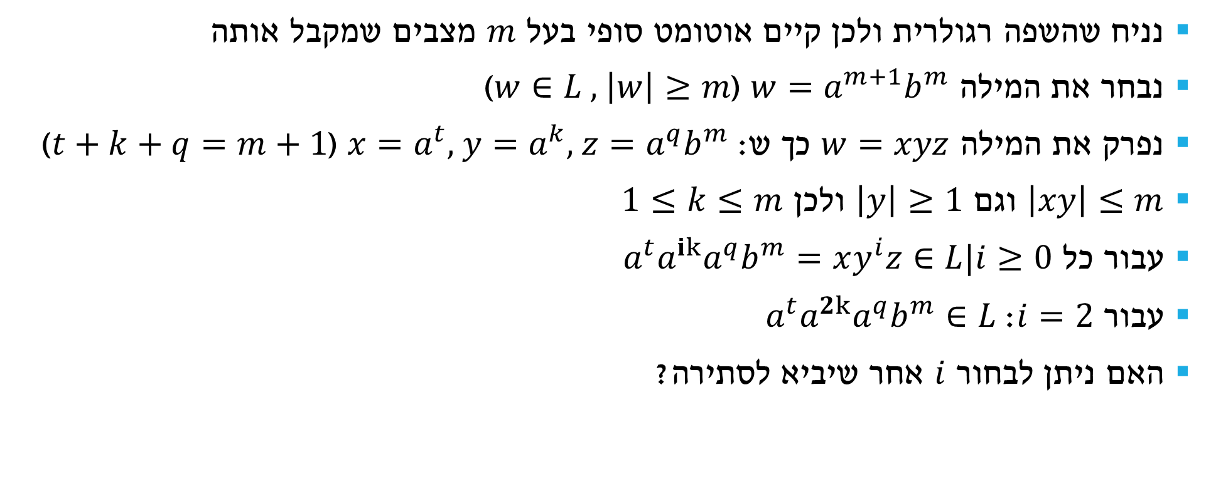
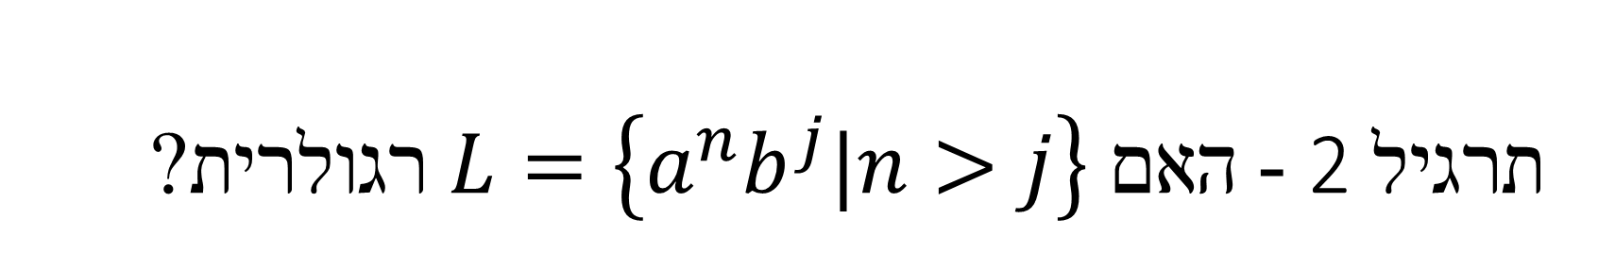

תרגיל 2 - האם $L=\left\{a^{n}b^{j}|n>j\right\}$ רגולרית?
נניח שהשפה רגולרית ולכן קיים אוטומט סופי בעל $m$ מצבים שמקבל אותה
נבחר את המילה $w=a^{m+1}b^{m}$ ($w∈L , \left|w\right|≥m$)
נפרק את המילה $w=xyz$ כך ש: $x=a^{t}, y=a^{k}, z=a^{q}b^{m}$ ($t+k+q=m+1$)
$\left|xy\right|≤m$ וגם $\left|y\right|≥1$ ולכן $1≤k≤m$
עבור כל $a^{t}a^{ik}a^{q}b^{m}=xy^{i}z∈L|i≥0$
עבור $i=2$: $a^{t}a^{2k}a^{q}b^{m}∈L$
האם ניתן לבחור $i$ אחר שיביא לסתירה?
- $a^{m+k+1}b^{m}∈L$ לכל $1≤k≤m$

Slide 12
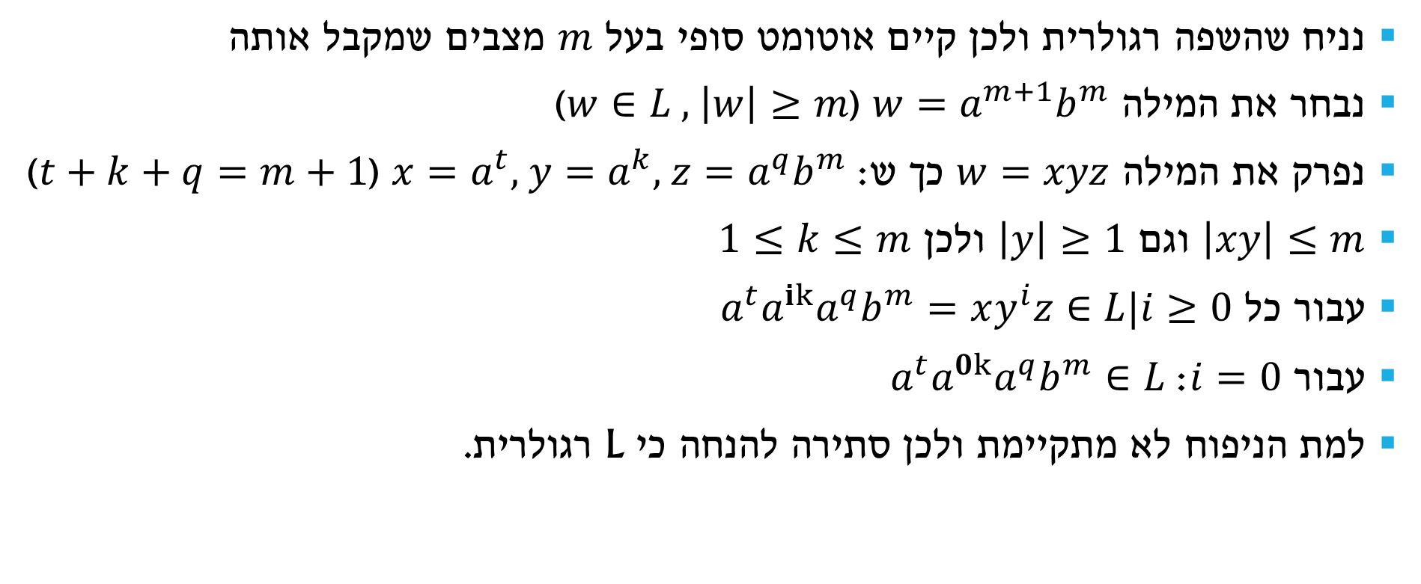
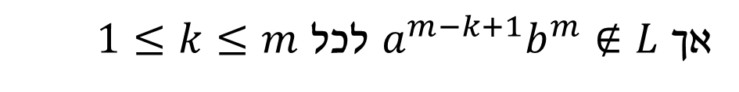
תרגיל 2 - האם $L=\left\{a^{n}b^{j}|n>j\right\}$ רגולרית?
נניח שהשפה רגולרית ולכן קיים אוטומט סופי בעל $m$ מצבים שמקבל אותה
נבחר את המילה $w=a^{m+1}b^{m}$ ($w∈L , \left|w\right|≥m$)
נפרק את המילה $w=xyz$ כך ש: $x=a^{t}, y=a^{k}, z=a^{q}b^{m}$ ($t+k+q=m+1$)
$\left|xy\right|≤m$ וגם $\left|y\right|≥1$ ולכן $1≤k≤m$
עבור כל $a^{t}a^{ik}a^{q}b^{m}=xy^{i}z∈L|i≥0$
עבור $i=0$: $a^{t}a^{0k}a^{q}b^{m}∈L$
למת הניפוח לא מתקיימת ולכן סתירה להנחה כי L רגולרית.
אך $a^{m−k+1}b^{m}∉L$ לכל $1≤k≤m$

Slide 13
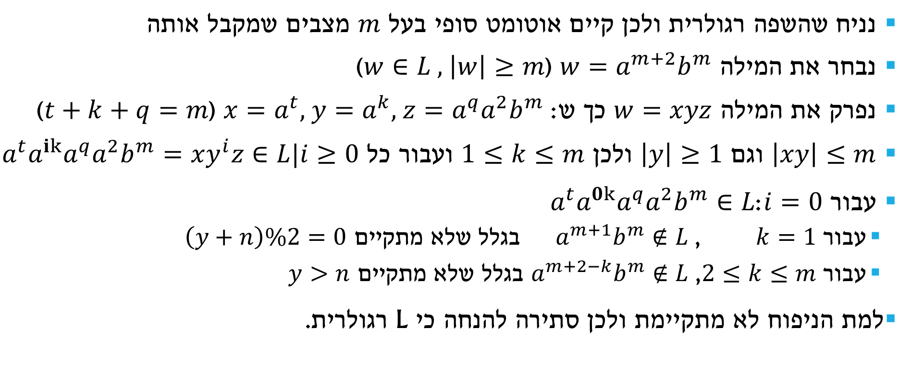
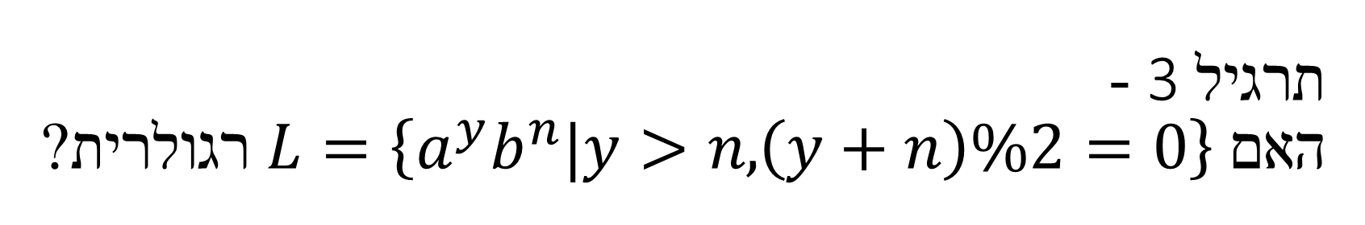
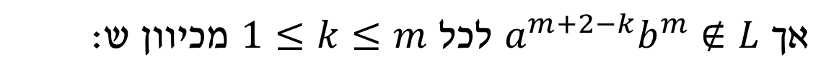
תרגיל 3 - האם $L=\left\{a^{y}b^{n}|y>n,\left(y+n\right)\%2=0\right\}$ רגולרית?
נניח שהשפה רגולרית ולכן קיים אוטומט סופי בעל $m$ מצבים שמקבל אותה
נבחר את המילה $w=a^{m+2}b^{m}$ ($w∈L , \left|w\right|≥m$)
נפרק את המילה $w=xyz$ כך ש: $x=a^{t}, y=a^{k}, z=a^{q}{a^{2}b}^{m}$ ($t+k+q=m$)
$\left|xy\right|≤m$ וגם $\left|y\right|≥1$ ולכן $1≤k≤m$ ועבור כל $a^{t}a^{ik}a^{q}a^{2}b^{m}=xy^{i}z∈L|i≥0$
עבור $i=0$:$a^{t}a^{0k}a^{q}a^{2}b^{m}∈L$
עבור $k=1$ ,$a^{m+1}b^{m}∉L$ בגלל שלא מתקיים $\left(y+n\right)\%2=0$
עבור $2≤k≤m$,$a^{m+2−k}b^{m}∉L$ בגלל שלא מתקיים $y>n$
למת הניפוח לא מתקיימת ולכן סתירה להנחה כי L רגולרית.
אך $a^{m+2−k}b^{m}∉L$ לכל $1≤k≤m$ מכיוון ש:

